Slide 1
স্বাগতম

Slide 2
শিক্ষক পরিচিতি
সাধনা রানী সূত্রধর
প্রধান শিক্ষক
মাকালকান্দি সরকারি প্রাথমিক বিদ্যালয়।
বানিয়াচং, হবিগঞ্জ

Slide 3
পাঠ পরিচিতি
পাঠের শিরোনামঃউদ্ভিদওপ্রাণী
পাঠ্যাংশঃউদ্ভিদ প্রাণীর------করতে পারে।
শ্রেণীঃচতুর্থ
বিষয়ঃবিজ্ঞান

Slide 4
শিখনফল
১.১.৪ বেঁচে থাকার জন্য উদ্ভিদ সূর্যের আলো ওপানির উপর নির্ভরশীল তা বলতে পারবে।
১.1.5 উদ্ভিদ কীভাবে খাদ্য তৈরি করে তা ব্যাখ্যা করতে পারবে।
1.1.6 মানুষ কীভাবে খাদ্যের জন্য পরিবেশের বিভিন্ন উদ্ভিদ ওপ্রাণীর উপরে নির্ভরশীল তা বর্ণনা করতে পারবে।

Slide 5
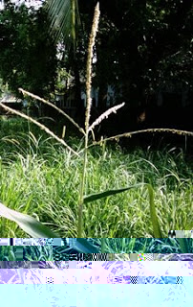
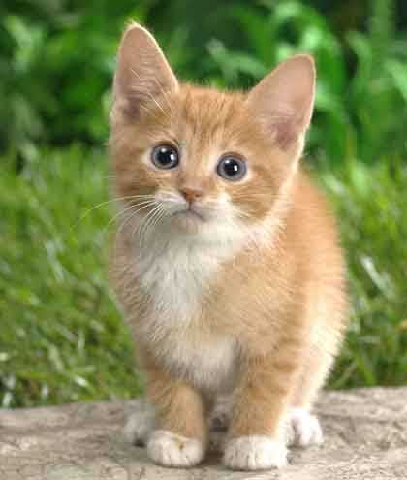
আজকের পাঠ
উদ্ভিদ ও প্রাণী

Slide 6
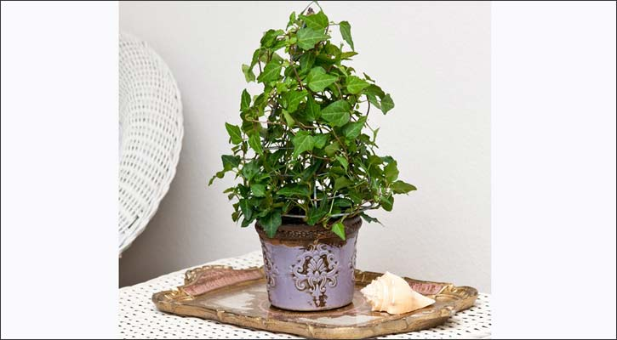
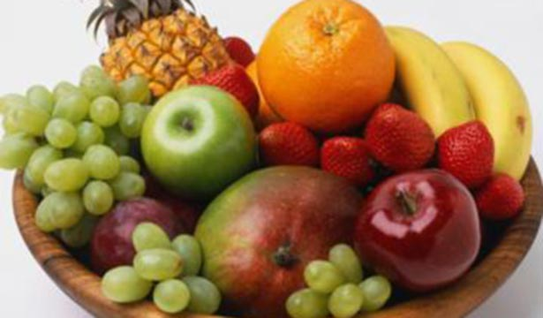
উদ্ভিদ প্রাণীর মত খাদ্য গ্রহণ করে না।
উদ্ভিদ কঠিন ও শক্ত খাবার গ্রহন করে না।

Slide 7
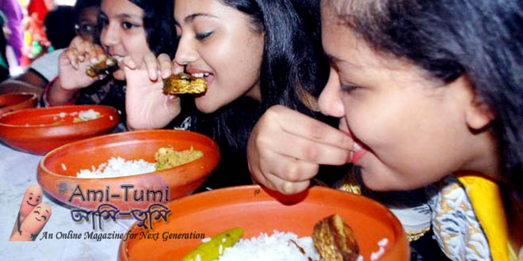
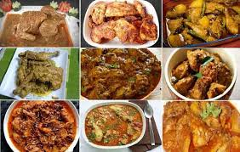
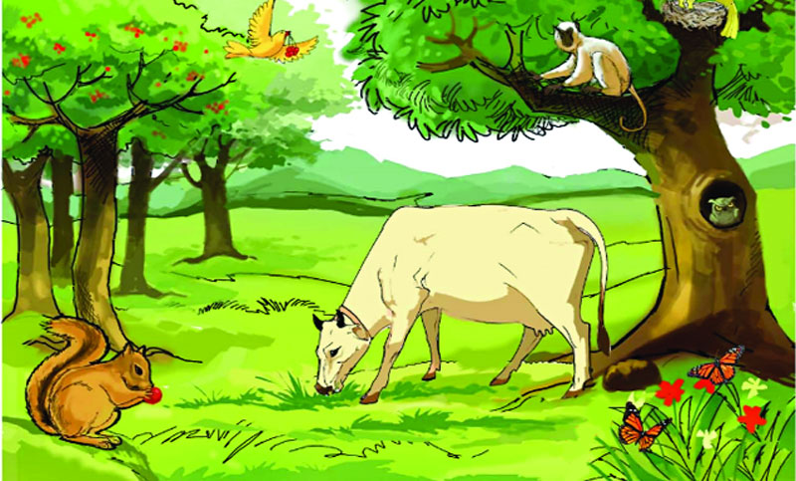
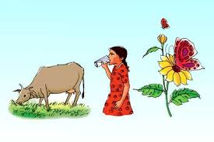
প্রাণী কঠিন ,তরল সব রকম খাবার গ্রহন করতে পারে।

Slide 8
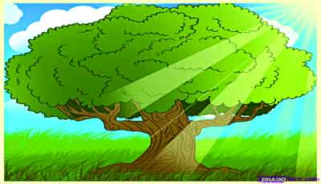
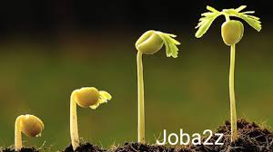
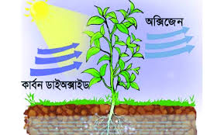
উদ্ভিদ সূর্য্যের আলো ও পানির সাহায্যে নিজের খাদ্য নিজেই তৈরি করে।

Slide 9
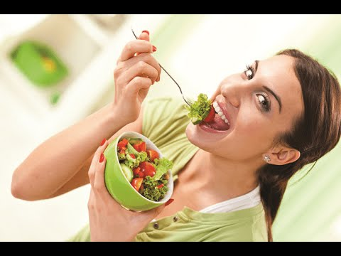
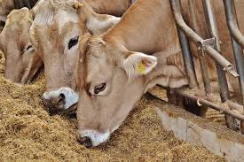
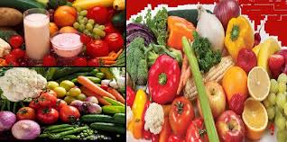
প্রাণী নিজের খাদ্য নিজে তৈরি করতে পারে না। প্রাণী খাদ্যের জন্য উদ্ভিদ ও প্রাণীর উপর নির্ভরশীল।

Slide 10
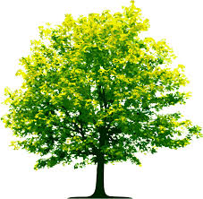
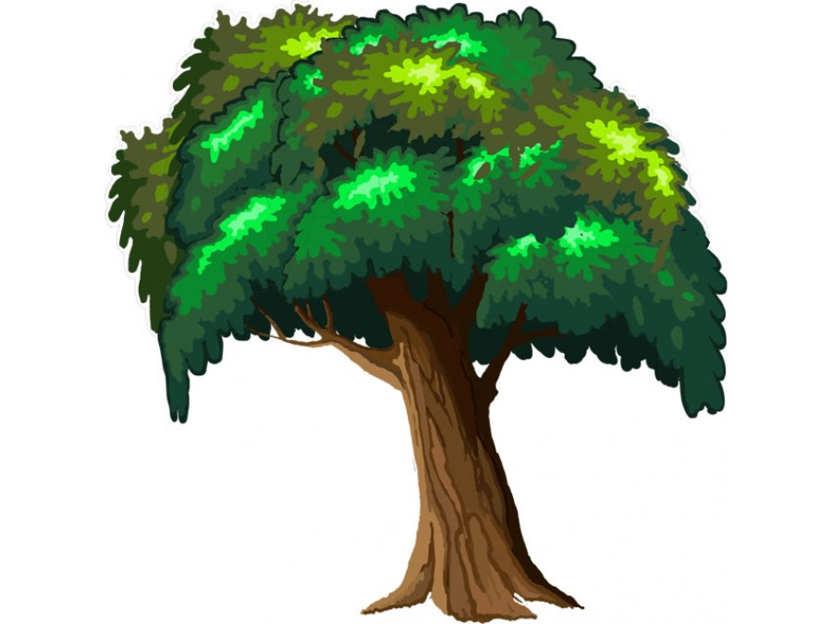
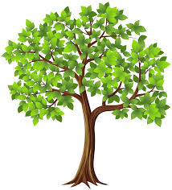
উদ্ভিদ চলা ফেরা করতে পারে না। উদ্ভিদের দেহের বিভিন্ন অংশ নাড়াচাড়া করে।

Slide 11
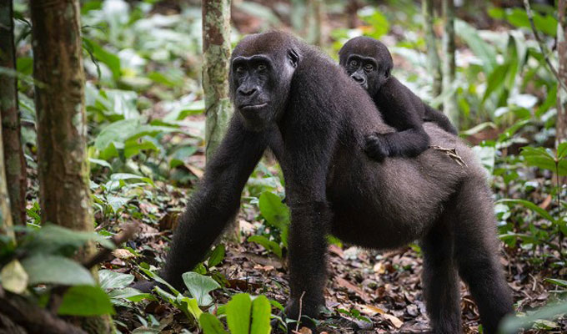
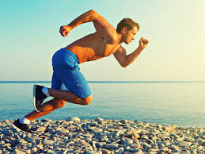
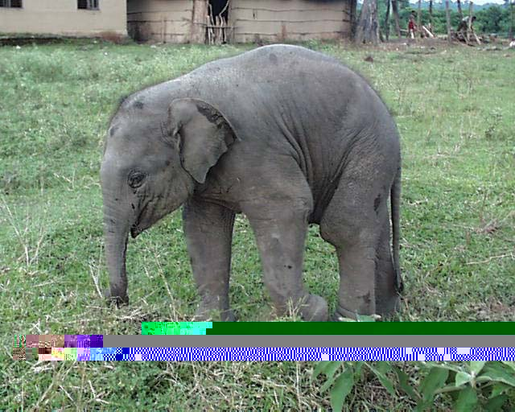
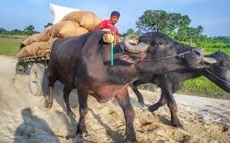
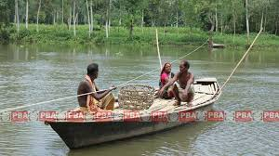
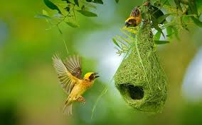
প্রাণী চলাচল করতে পারে।

Slide 12
উদ্ভিদ ও প্রাণীর মধ্যে পার্থক্য
 | উদ্ভিদ | প্রাণী
১। | শক্ত খাবার গ্রহন করে না। | শক্ত খাবার গ্রহন করে।
২। | নিজের খাবার নিজে তৈরি করতে পারে। | নিজে তৈরি করতে পারে না।
৩। | চলা ফেরা করতে পারে না। | চলাফেরা করতে পারে।

Slide 13
দলীয় কাজ
শাপলাদল
গোলাপদল
উদ্ভিদের বৈশিষ্ট্য লিখ।
প্রাণীর বৈশিষ্ট্য লিখ।

Slide 14
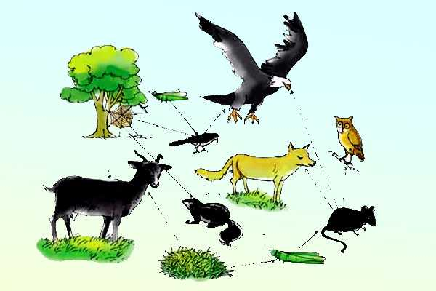
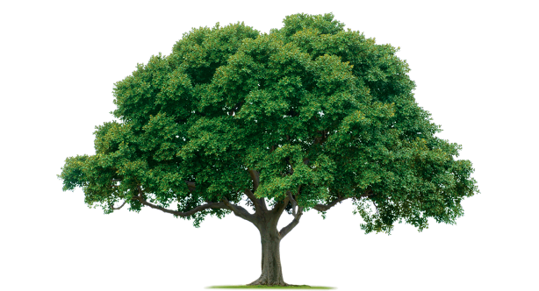
একক কাজ
প্রাণী ও উদ্ভিদ গুলো আলাদা কর এবং নিজ খাতায় লিখ।

Slide 15
বাড়ির কাজ
তোমাদের বাড়ির আশেপাশের উদ্ভিদ ও প্রাণীর একটি তালিকা তৈরি করে নিয়ে আসবে।

Slide 16
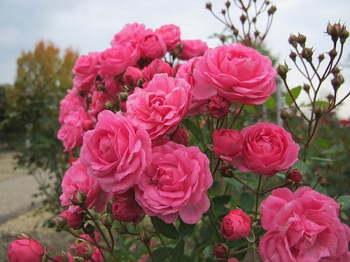
ধন্যবাদ

